Slide 1
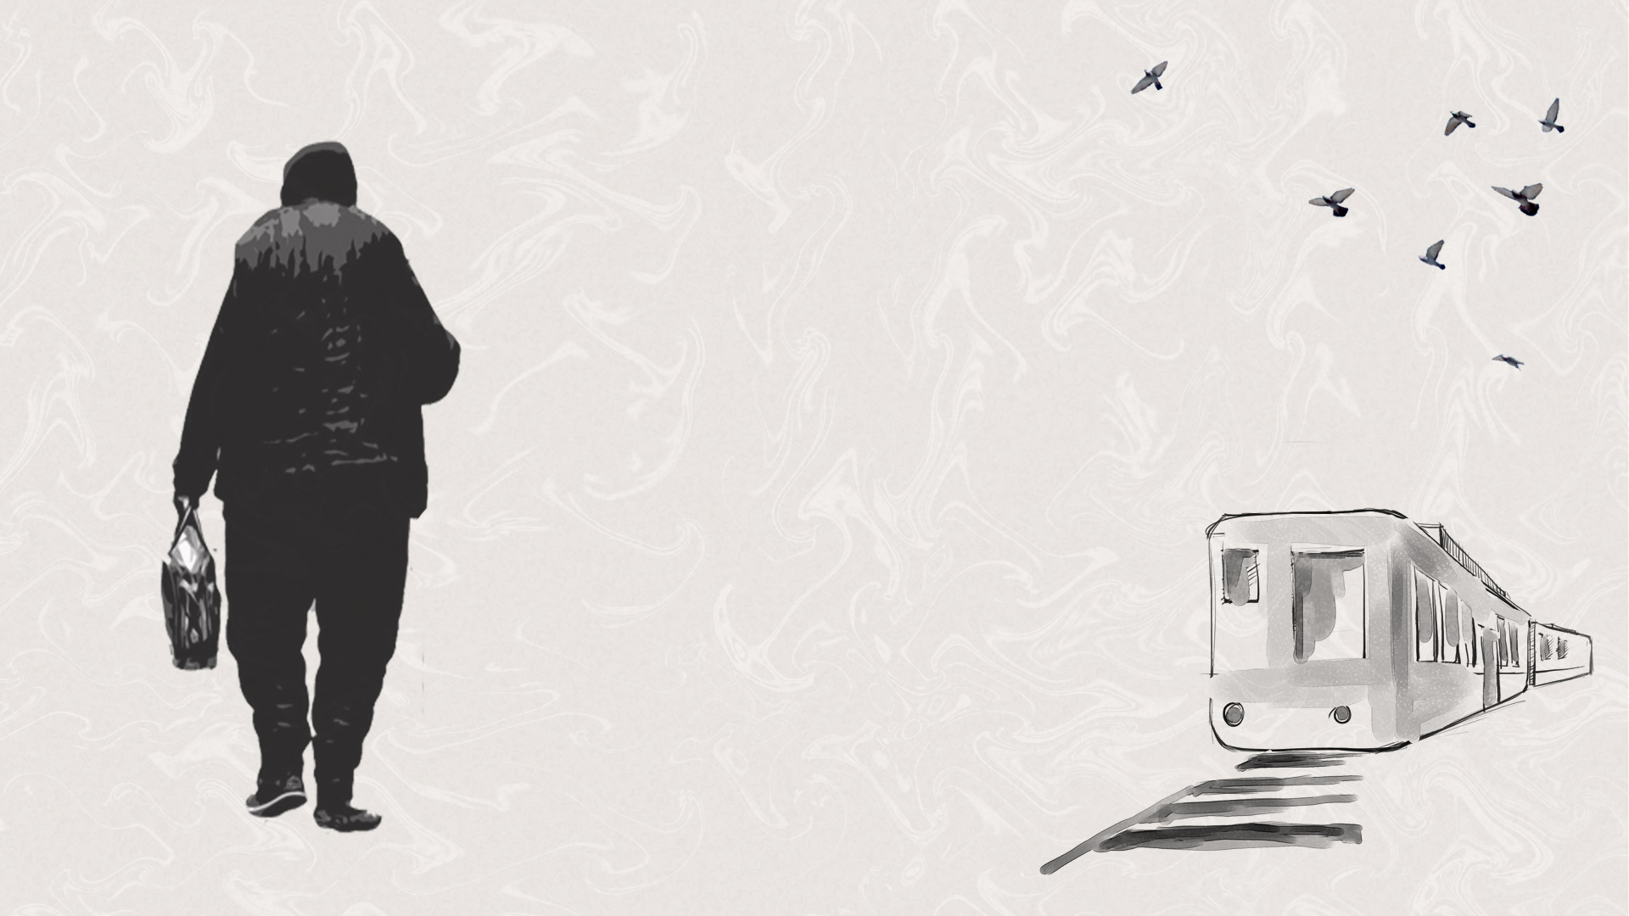
背
影
朱自清

Slide 2
主目录
01
课 文 导 读
02
识 字 识 词
03
课 文 赏 析
04
知 识 拓 展

Slide 3
第一节
课 文 导 读
添加相关标题文字添加相关标题文字相关标题文字

Slide 4
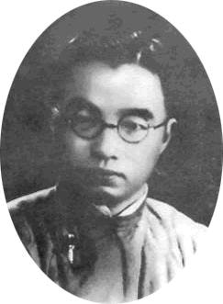
课文导读
CLICK TO ADD CAPTION TEXT
朱自清(1898－1948),字佩弦，江苏省
扬州市人,散文家、诗人、学者、民主战士。 名篇有《绿》《春》《背影》《荷塘月色》《桨声灯影里的秦淮河》，收在《朱自清全集》里。
《背影》是记实散文，写于1925年。作者曾说：“我写《背影》，就因为文中所引的父亲的来信那句话。当时读了父亲的信，真是泪如泉涌。我父亲待我的许多好处，特别是《背影》里所叙述的那一回，想起来跟眼前一般无二。我这篇文只是写实，……”
作者简介

Slide 5
课文导读
CLICK TO ADD CAPTION TEXT
《背影》写于1925年10月，当时作者在清华大学任教。1917年冬，作者祖母去世，父亲朱鸿钧原任徐州烟酒公卖局局长，被解职。文中的“祸不单行”正是指这两件事。作者当时在北大哲学系读书，得知祖母去世，从北京赶到徐州与父亲一道回扬州奔丧。丧事完毕，父亲到南京找工作，作者回北京念书，父子在浦口车站惜别。
写作背景

Slide 6
课文导读
CLICK TO ADD CAPTION TEXT
听课文录音 。
用自己喜欢的方式有感情地朗读课文。
细节重点

Slide 7
第二节
识 字 识 词
添加相关标题文字添加相关标题文字相关标题文字

Slide 8
识字识词
CLICK TO ADD CAPTION TEXT
xiè
sāng
chóu chú
交 卸 奔 丧 踌 躇
迂 腐 蹒 跚 颓 唐
yū
pán shān
tuí

Slide 9
识字识词
CLICK TO ADD CAPTION TEXT
suǒ xiè
yíng
chāi
琐 屑 晶 莹 差 使
狼 藉 簌 簌 擦 拭
jí
sù
shì

Slide 10
第三节
课 文 赏 析
添加相关标题文字添加相关标题文字相关标题文字

Slide 11
课文赏析
CLICK TO ADD CAPTION TEXT
请找出父亲送儿子上车站的过程说的四句话，并体会它所含的意思。
不要紧，他们去不好！
我买几个橘子去。你就在此地，不要走动。
我走了，到那边来信！
进去吧，里边没人。
1
2
3
4
这四句话都很简短，意思也很平常。这样简短平常的话是否缺乏感情？

Slide 12
课文赏析
CLICK TO ADD CAPTION TEXT
不是，朴素的言语中往往含有深挚的爱；平淡的话语里往往有不平静的心情。
送你一句名言：真理是朴素的。
这句朴实而简洁的话包含着父亲怎样的深情？请具体说明。

Slide 13
课文赏析
CLICK TO ADD CAPTION TEXT
不要紧，他们去不好！
父亲当时急于谋事，在生存的巨大压力之下，忧心如焚，但是儿子在他心目中高于一切，惟恐儿子路上有什么闪失，所以最后决定还是由自己亲自送。

Slide 14
课文赏析
CLICK TO ADD CAPTION TEXT
我买几个橘子去。你就在此地，不要走动。
父亲已经把儿子送上车，已经关照得无微不至，儿子也劝父亲可以走了，而父亲还觉得没有尽够心意，看见站上有卖橘子的，便要去给儿子买橘子。过铁道不容易，自己受点累，能让儿子受用，他是心甘情愿的。他还生怕儿子跟着出来，忘了行李。父亲的关怀真是无微不至。

Slide 15
课文赏析
CLICK TO ADD CAPTION TEXT
我走了，到那边来信!
惦念路途平安，要等到儿子回到北京来信报平安，才能放心。

Slide 16
课文赏析
CLICK TO ADD CAPTION TEXT
进去吧，里边没人。
走了几步就回头，可见心里还是惦记着儿子，依依不舍。又想到儿子所带的行李，叫儿子小心，什么都为儿子着想。

Slide 17
课文赏析
CLICK TO ADD CAPTION TEXT
这篇文章记叙的主要事件是什么？
两年前作者奔丧完毕，父子在浦口火车站依依惜别的情景．
这篇文章第一段有什么作用？
开篇点题，这一句表达对父亲的思念，为全文定下感情基调，又提示全文内容核心，突出背影，使读者产生悬念。

Slide 18
课文赏析
CLICK TO ADD CAPTION TEXT
《背影》中作者流了几次泪？
四写流泪
见父亲,睹家境,想祖母
——难过的泪
望父亲买橘,父子离别
——感激的泪
背影远去，依依惜别
——惜别的泪
再现背影,泪光莹莹
——辛酸的泪

Slide 19
课文赏析
CLICK TO ADD CAPTION TEXT
全文共写到父亲几次背影？
四写背影
怀念父亲 惦记背影
望父买橘 刻画背影
父子分手 惜别背影
别后思念 再现背影

Slide 20
课文赏析
CLICK TO ADD CAPTION TEXT
作者是怎样描写刻画第二次背影的？
肖像描写：衣着描写
找出对父亲的衣着描写，突出了什么颜色？为什么突出这种颜色？
“戴着黑布小帽，穿着黑布大马褂，深青布棉袍”
突出黑色
穿黑色衣服与他家中死了亲人有关，黑色给人以压抑沉重的感觉，这是一个沉重的背影！

Slide 21
课文赏析
CLICK TO ADD CAPTION TEXT
动作描写：父亲走路的姿势
作者用了一个什么词描写父亲走路的姿势？这个词是什么意思？作者为什么用这个词？
走路蹒跚的父亲要经过铁道，一不小心就会磕着碰着，一定是令人十分担心的！这是一个蹒跚的背影！
蹒跚：走路缓慢摇摆的样子。

Slide 22
第四节
知 识 拓 展
添加相关标题文字添加相关标题文字相关标题文字

Slide 23
知识拓展
CLICK TO ADD CAPTION TEXT
青春年少，我们也曾对挚爱我们的父母任性过也有误解过他们的爱心，请以 “ 我想对您说”
为开头给你的亲人写一篇日记。

Slide 24
下
课
朱自清

